Slide 1
Teen Mental Health

Slide 2
CUPRINS
INTRODUCERE 3
PARTEA DE APLICAȚIE 4
PARTEA DE INTELIGENȚĂ ARTIFICIALĂ 10
DEMO 16
PARTEA DE BUSINESS 17
CONCLUZII ȘI ÎMBUNĂTĂȚIRI 23

Slide 3
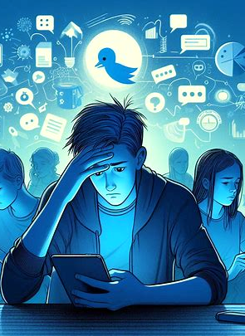
INTRODUCERE
Adolescența este o perioadă de transformări intense, însoțită adesea de provocări emoționale. Proiectul nostru propune o soluție inovatoare pentru descoperirea timpurie a semnelor de anxietate și depresie la tineri, utilizând instrumente digitale avansate. Prin intermediul chatbot-urilor inteligente și analizei sentimentelor în social media, această platformă abordează adolescenții în mediile lor preferate. Această abordare digitală își propune să redefinească modul în care sprijinim sănătatea mintală a noii generații.

Slide 4
PARTEA DE APLICAȚIE

Slide 5
MVP FUNCTIONALITIES
Autentificare utilizator: Crearea și utilizarea conturilor este simplă și securizată, protejând confidențialitatea.
Integrare Reddit: Colectează activitatea utilizatorilor (postări, comentarii) prin autentificare OAuth, utilizată pentru analiza sentimentelor.
Analiza sentimentelor: Postările sunt evaluate de un model AI, care prezice un sentiment pentru fiecare mesaj.
Evaluare inteligentă: Sistemul euristic analizează rezultatele pentru o interpretare precisă a stării mentale.
Analiza postărilor: Creează un profil emoțional bazat pe scoruri și sentimente analizate.
Jurnal zilnic: Permite înregistrarea zilnică a emoțiilor pentru o mai bună înțelegere a stării mentale.

Slide 6
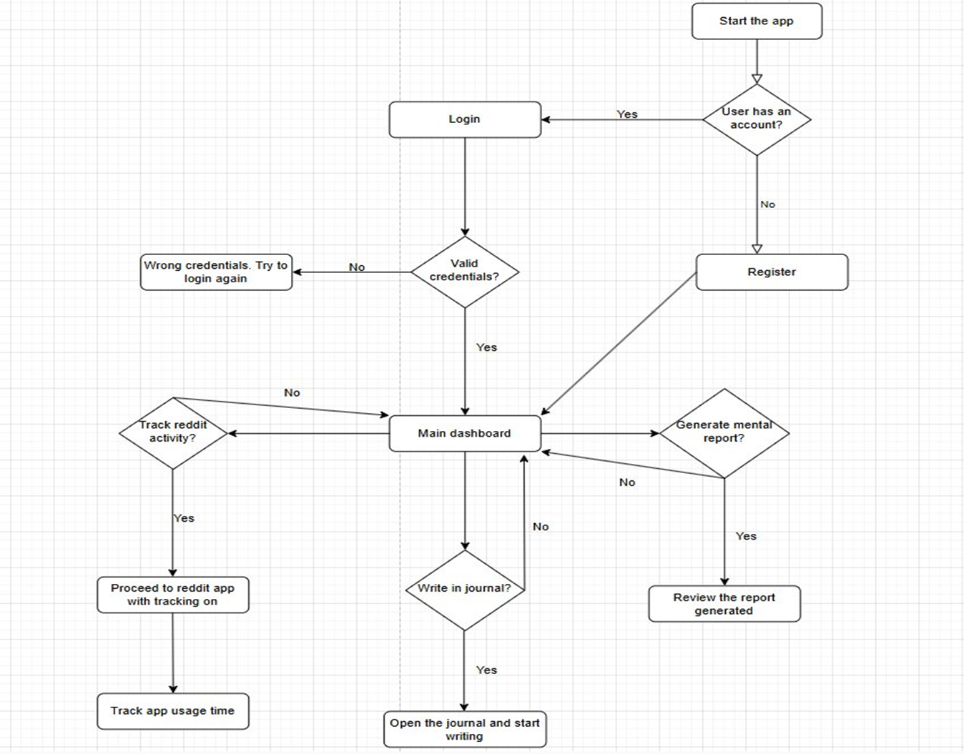
Utilizarea Aplicației:

Slide 7
REZULTATE NUMERICE
Aplicația a analizat un total de 80
de activități ale utilizatorilor (postări, comentarii, reacții).
Distribuția activităților:
60% au fost clasificate ca normale.
30% au indicat anxietate.
10% au fost asociate cu depresie.
De exemplu, analiza a generat un scor euristic de -12, ceea ce indică un posibil nivel ridicat de anxietate în rândul utilizatorilor care au petrecut în medie 12 minute pe sesiune, concentrându-și majoritatea interacțiunilor pe subreddit-uri legate de tehnologie și dezvoltare personală.

Slide 8
TECH PART
Backend: Flask (ideal pentru gestionarea unui flux de date complex), SQLite3, OAuth, TextBlob
Frontend: Flutter + Dart pentru o integrare mobilă fără cusur
Altele: Git pentru controlul versiunilor și Postman pentru testarea API-urilor
Caracteristici tehnice abstracte: aplicația utilizează un frontend modular, un backend RESTful, OAuth 2.0 securizat pentru integrarea cu Reddit, analiză de sentiment bazată pe AI, scoruri euristice și un design adaptiv pentru a oferi utilizatorilor o interacțiune fluidă, perspective emoționale și compatibilitate cross-platform, prioritizând în același timp securitatea și confidențialitatea datelor.

Slide 9
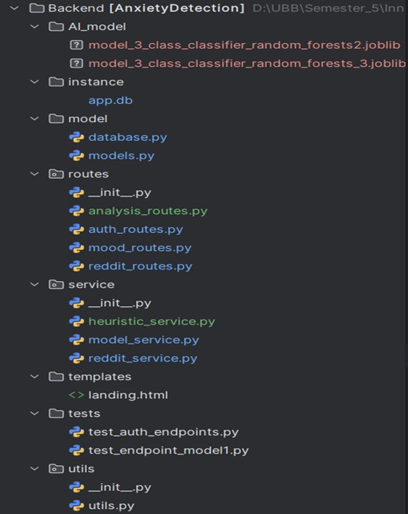
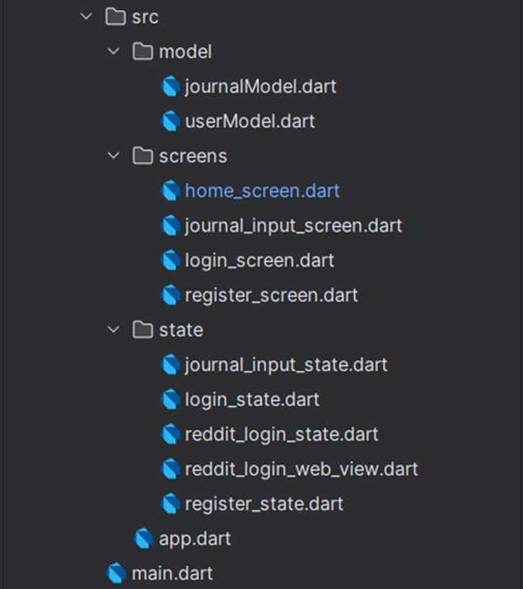
STRUCTURA APLICAȚIEI

Slide 10
PARTEA DE INTELIGENȚĂ ARTIFICIALĂ

Slide 11
DE LA INPUT DIGITAL LA OUTPUT CLASIFICAT
INPUT DIGITAL
Postări
Reacții
Comentarii
OUTPUT CLASIFICAT
Reprezentare Numerică
Model de Inteligență Artificială

Slide 12
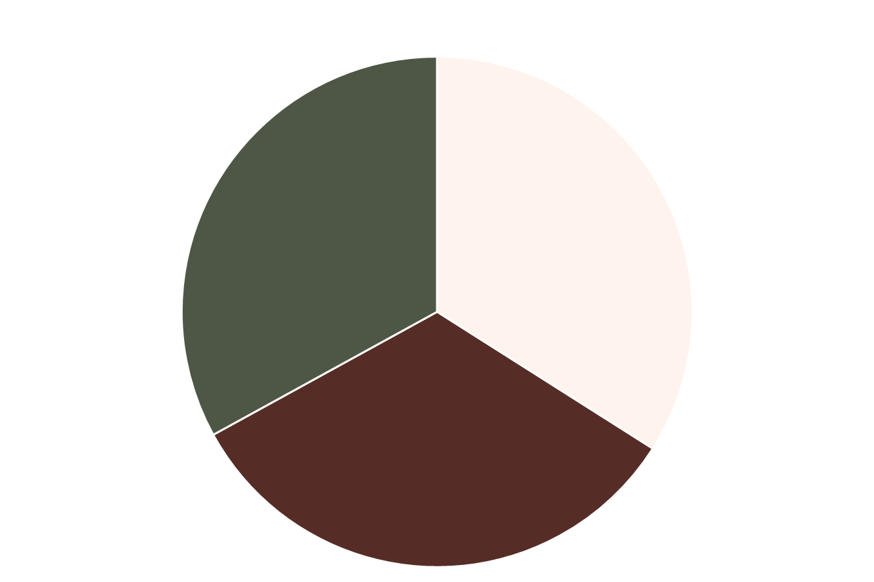
AMALGAM DE SETURI DE DATE
Transformarea setului:
sadness - DEPRESSION
joy – NORMAL
love – NORMAL
anger – X
fear – ANXIETY
surprise – X
Rezultatul:
Numărul textelor din setul de date : 105554 linii împarțite pe coloanele:
Text(propozții) Target(depresie/anxietate/normal)
Diagramă cu balansarea
Depresie
Normal
33%
34%
33%
Anxietate

Slide 13

MODUL DE REPREZENTARE A PROPOZITIILOR
Sentence transformer
TF-IDF
Word2Vec
“Exemplu de propoziție”
Reprezentare numerică

Slide 14
MODELE TESTATE
Support Vector Classification — Word2Vec
Linear Regression — Sentence Transformer
Random Forest Classifier — TF-IDF Vectorizer
Trecut
Viitor
Decision Tree — Sentence Transformer
Multi-layer Perceptron Classifier — Sentence Transformer

Slide 15
PERFORMANATA MODELULUI
METRICI | VALORI NUMERICE
Acuratețe | 0.92%
Precizia Medie | 0.92%
Precizia pentru clasa Anxietate | 0.95%
Precizia pentru clasa Depresie | 0.88%
Precizia pentru clasa Normal | 0.95%
Recall Mediu | 0.91%
Recall pentru clasa Anxietate | 0.91%
Recall pentru clasa Depresie | 0.91%
Recall pentru clasa Normal | 0.93%

Slide 16




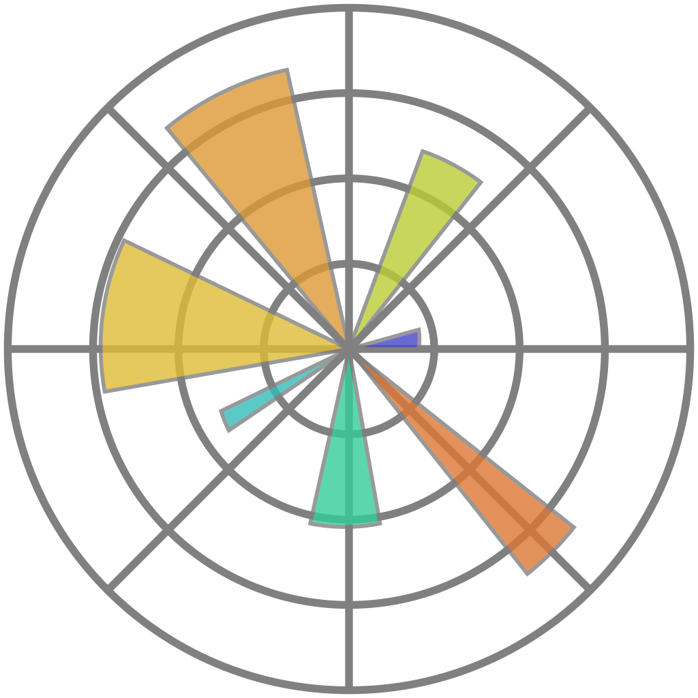

DEMO

Slide 17
PARTEA DE BUSINESS

Slide 18
MARKET ANALYSIS
Piața globală a aplicațiilor pentru sănătatea mintală a înregistrat o creștere semnificativă.
Concentrându-se în mod special pe sănătatea mintală a tinerilor, piața este proiectată să ajungă la 26 de miliarde USD până în 2027, evidențiind o oportunitate substanțială de creștere în acest segment.
Creșterea gradului de conștientizare asupra sănătății mintale a adolescenților determină cererea de soluții personalizate.
Estimăm că piața va evolua odată cu adoptarea crescută a instrumentelor digitale, impulsionată de o dependență tot mai mare de tehnologie pentru sprijinirea sănătății mintale.

Slide 19
NEEDS ADDRESSED
Produsul răspunde nevoii tot mai mari de autocunoaștere, ajutând utilizatorii să-și înțeleagă starea de bine mentală, să recunoască semnele timpurii de anxietate sau depresie și să știe când ar putea fi benefic să solicite ajutor profesional.
Majoritatea competitorilor se concentrează pe îmbunătățirea sănătății mintale prin tehnici de mindfulness, urmărirea stării de spirit și terapii, oferind adesea instrumente active precum meditația, CBT (terapia cognitiv-comportamentală) sau jurnalul (Headspace, Woebot, Moodpath, Sanvello etc.). Cu toate acestea, în general, ei nu includ monitorizarea pasivă a utilizării rețelelor sociale sau analiza corelației dintre comportamentul online și sănătatea mintală.
Ceea ce diferențiază aplicația noastră de concurență este capacitatea sa de a monitoriza pasiv utilizarea rețelelor sociale și de a analiza corelația dintre comportamentul online și anxietate sau depresie, oferind o înțelegere mai profundă și bazată pe date a tiparelor de sănătate mintală.

Slide 20
USER PERSONA
Adolescenții și tinerii adulți care folosesc excesiv rețelele de socializare, dorind să înțeleagă cum le afectează acest lucru bunăstarea mentală și să găsească sprijin în momente de anxietate sau depresie.
Psihologii care caută să obțină informații mai profunde despre utilizarea rețelelor de socializare de către pacienții lor și impactul acesteia asupra progresului lor în ceea ce privește sănătatea mintală, pentru a le ajuta să adapteze planurile de tratament mai eficient.

Slide 21
VALUE PROPOSITION
Aplicația combină în mod unic monitorizarea rețelelor de socializare cu urmărirea sănătății mintale, oferind o perspectivă nouă care nu este disponibilă în alte aplicații.
Pentru psihologi, aplicația oferă informații bazate pe date despre comportamentul pacienților pe rețelele de socializare și impactul acestuia asupra sănătății lor mintale, optimizând planurile de tratament.
Pentru utilizatorii obișnuiți, aplicația oferă conștientizare personalizată prin analizarea utilizării rețelelor de socializare, ajutându-i să înțeleagă influența acestora asupra bunăstării lor.

Slide 22
BUSINESS MODEL
B2C: Oferiți o versiune gratuită cu acces limitat, susținută de anunțuri, și un plan de abonament pentru funcționalități complete, inclusiv analiza rețelelor de socializare și informații personalizate despre sănătatea mintală, cu o perioadă de încercare gratuită.
B2B: Oferiți un plan bazat pe abonament pentru psihologi, cu funcționalități avansate, inclusiv rapoarte detaliate despre pacienți și informații bazate pe date, împreună cu o perioadă de încercare gratuită pentru profesioniști.

Slide 23
CONCLUZII ȘI POSIBILE ÎMBUNĂTĂȚIRI
PARTEA DE APLICAȚIE:
Îmbunătățirea euristicilor existente pe baza feedback-ului și a metricelor de evaluare
user tracking și pe alte aplicații de social media: Facebook, Whatsapp, Instagram, Telegram etc.
Îmbunătățiri din punct de vedere al performanței și timpului de răspuns pentru frontend
PARTEA DE AI:
Diversificarea datelor
Adaptarea la specificul regional
Colectare de date în timp real

Slide 24
MULȚUMIM!
Echipa Produse Inovative: - Bugnaru Tudor-Eduard - Bordianu Raul Echipa Inteligență Artificială: - Toth Alexandra-Melania - Vlădău Andra-Ioana - Mihalcea Alexandru-Ioan

